Slide 1
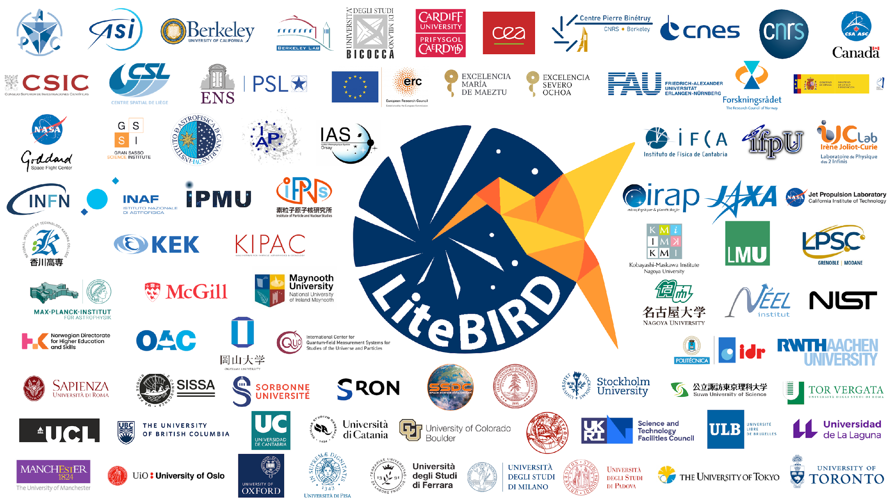
LiteBIRD計画
の現状と展望
Masaya Hasegawa (KEK)
2025.03.11
@CRCタウンミーティング

Slide 2
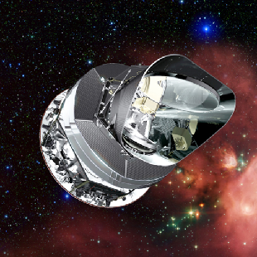
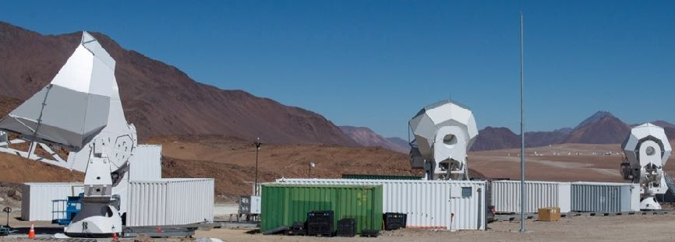
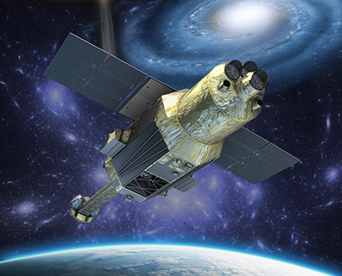
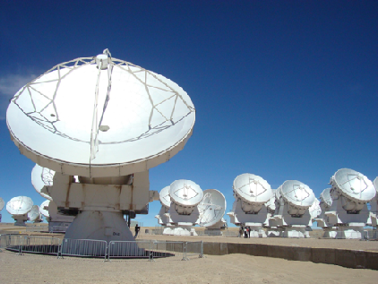
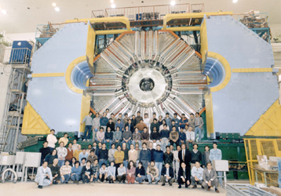



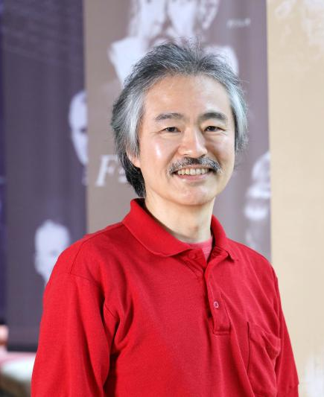
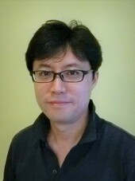
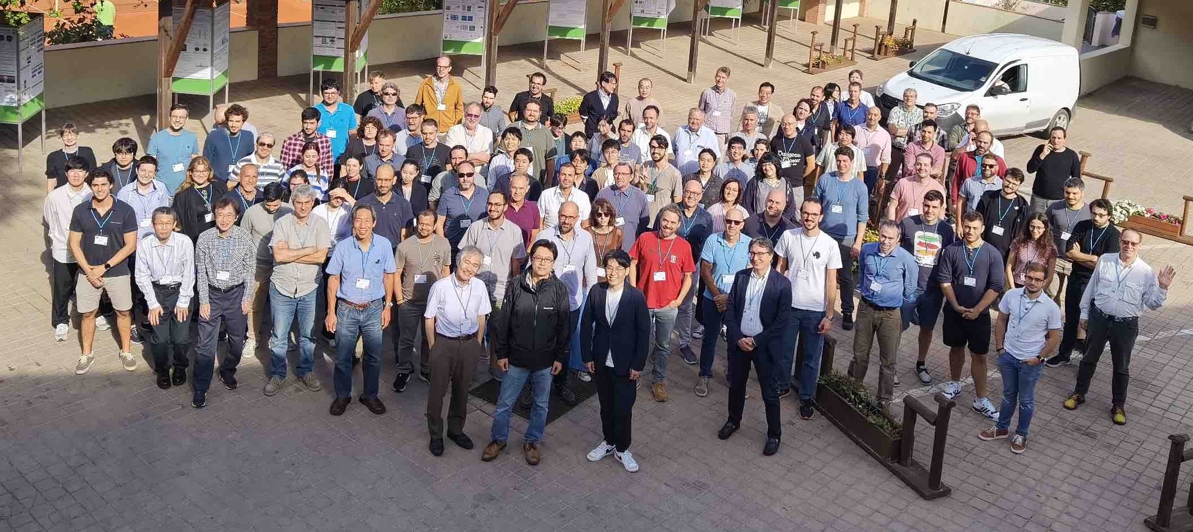










LiteBIRD Joint Study Group
日本、北米、欧州より宇宙論、天文学（電波、赤外、X線等）、高エネルギー物理の背景を持つ400人以上の研究者が集まる計画。
全体代表 (Global PI)
羽澄昌史 (KEK)
( ~ 2024.9)
松村知岳 (IPMU)
( 2024.9 ~ )
LiteBIRD コラボレーションミーティング
2023年9月28日〜10月1日 イタリア エルバ島にて

Slide 3
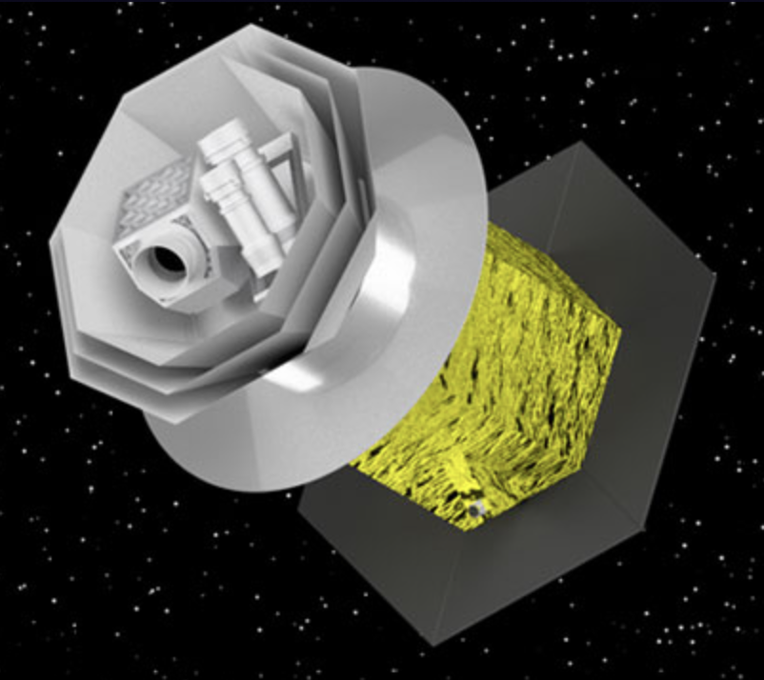
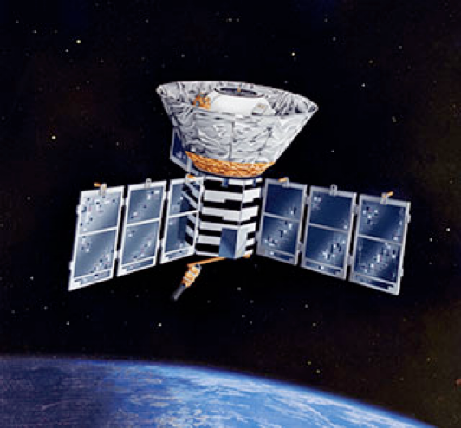
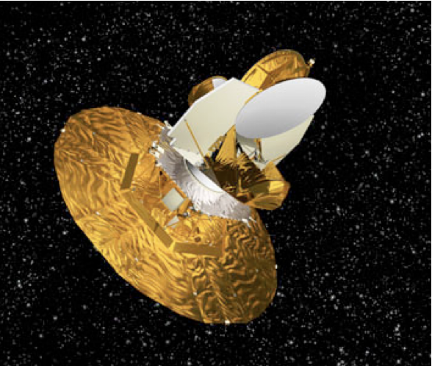
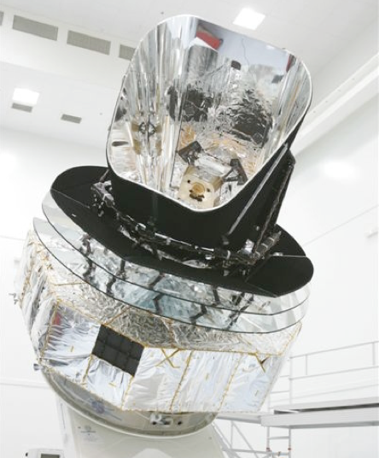
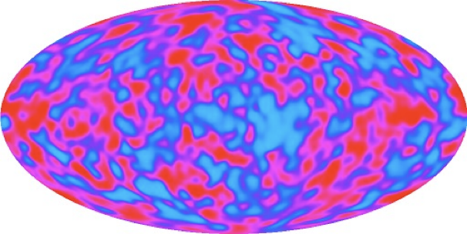
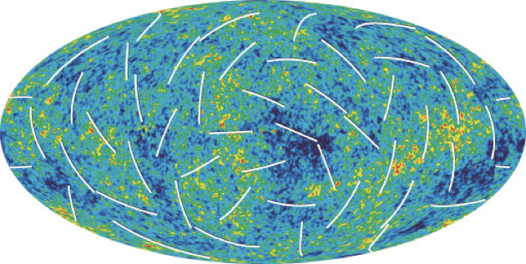
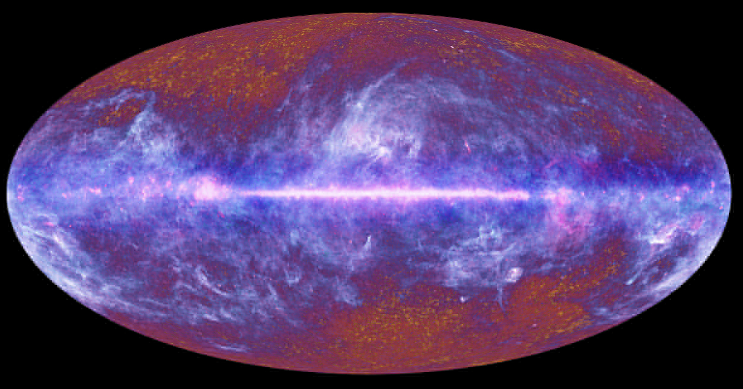
LiteBIRD 概要 – インフレーション宇宙と量子重力の検証
NASA COBE
1989
NASA WMAP
2001
ESA Planck
2009
JAXA LiteBIRD (early 2030s)
LiteBIRDは４世代目の宇宙マイクロ波背景放射(CMB)観測衛星
CMB偏光の精密測定を目指している。また超伝導センサー(TES)を用いた初の観測衛星

Slide 4
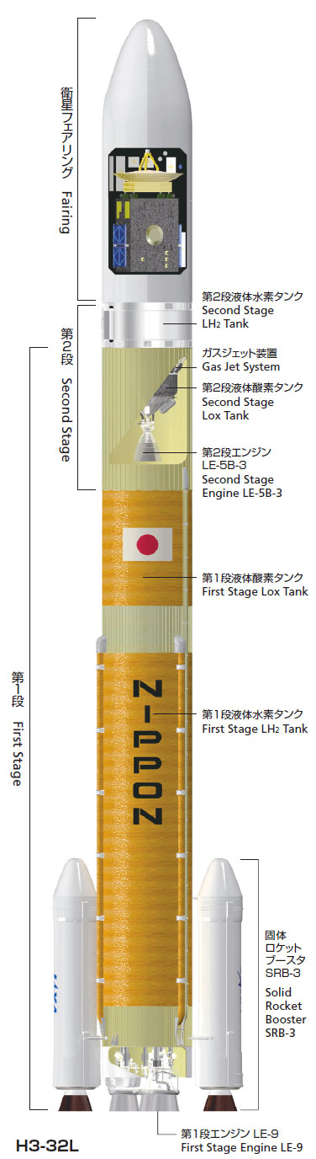
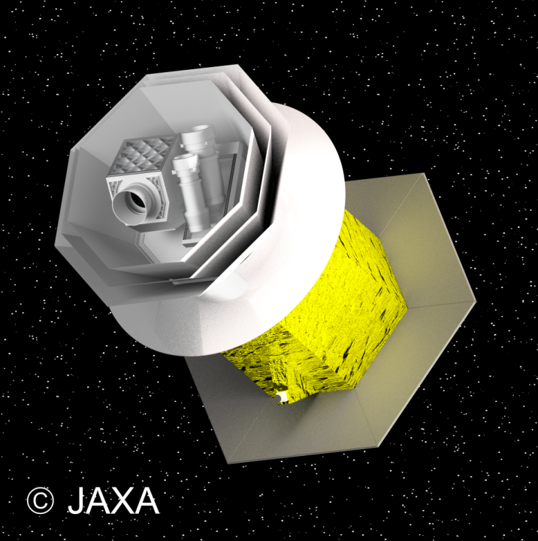
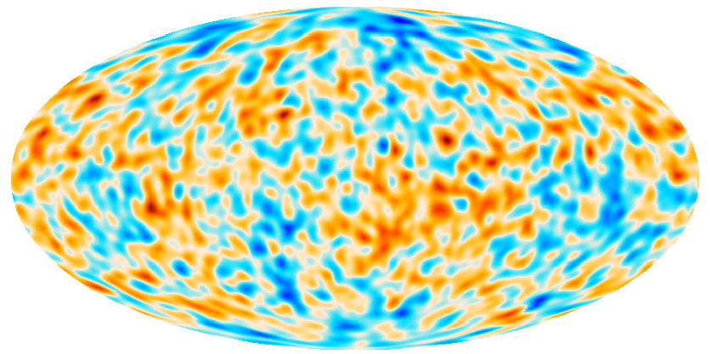


LiteBIRD 概要 – インフレーション宇宙と量子重力の検証
プロジェクト概要
2019年5月にJAXA戦略的中型2号機として選定され、H3ロケットにより2032年度の打ち上げを目指した計画。
ラグランジュ点（L2）にて3年間の全天サーベイ
広/多帯域観測（40–402 GHz, 15バンド)にて、対応する角度分解能（70–18分角)を実施。
CMBに対する感度は: 2.2 μK·arcmin
📖 LiteBIRD collaboration PTEP 2023
LiteBIRDの主目的
Bモード偏光をとらえてインフレーション宇宙の実験的検証を行う

Slide 5
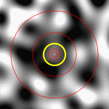
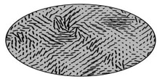

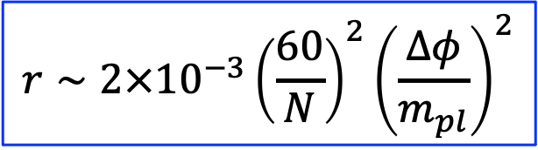
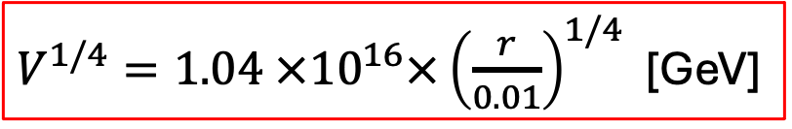
Bモード発見のインパクト
原始重力波
CMB偏光マップ
インフレーション宇宙の
直接検証！
量子ゆらぎ
$V^{1/4}=1.04 ×{10}^{16}×{\left(\frac{r}{0.01}\right)}^{1/4}$ [GeV]
①
$$r∼2×{10}^{−3}{\left(\frac{60}{N}\right)}^{2}{\left(\frac{Δφ}{m_{pl}}\right)}^{2}$$
インフレーション
②
宇宙の年齢
10⁻³⁶ 秒 ?
38万年
138億年
単一場スローロールモデルの場合
Bモードの強度 (テンサー・スカラー比, r) からエネルギースケールが分かる
時空の量子ゆらぎに関する初の実験的な証拠
主要なモデルの予想 : r > 0.003 → CMB実験の一つのマイルストーン

Slide 6
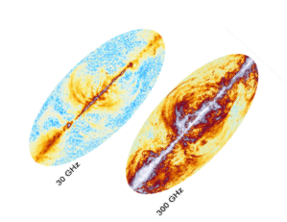
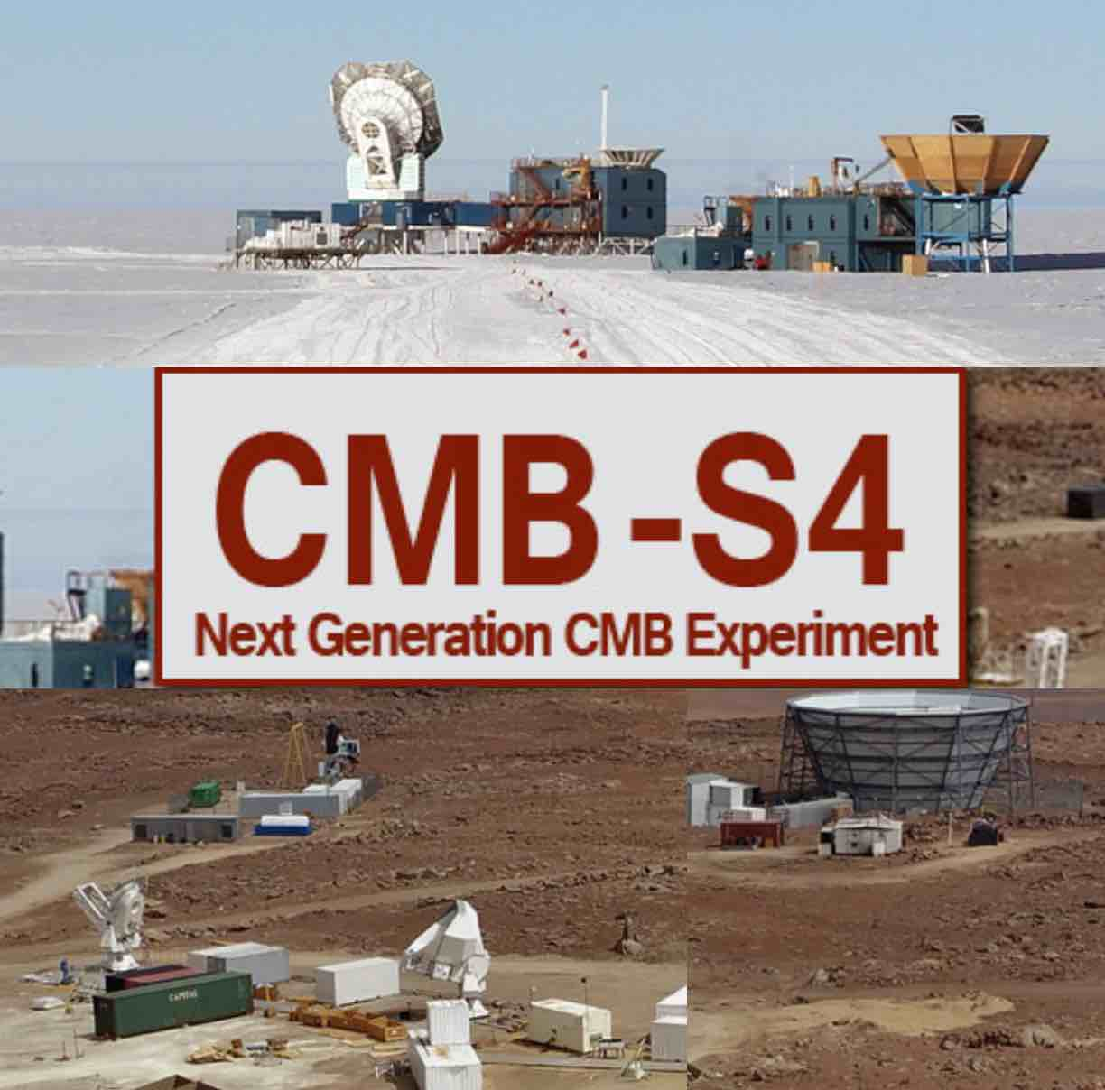
Bモード探索の現状
原始重力波による偏光Bモードパワーの上限値’r’
SO実験で
期待される感度
CMB-S4, LBで期待される感度
Lyth bound
CMB-S4
O(500,000) TES
2010
2015
2020
2025
2030
2035
現在は地上実験が先行してリミットを削っている状況
今後10年で, r~0.003へ到達する道筋が見えつつある(SO → LB/CMB-S4)

Slide 7
インフレーションのより深い理解を目指して
(原始重力波の広帯域観測)
CMB Bモードでインフレーションの始まりの時期が分かる
広帯域で重力波が受かると
再加熱の時期が分かる
(=インフレーションの終わり)
CMB
Kuroyanagi et PRD, 79 1013501 (2009)
他の重力波実験と相補的であり、かつ初期宇宙・素粒子物理に対する新たな知見を得る事が期待できる。

Slide 8
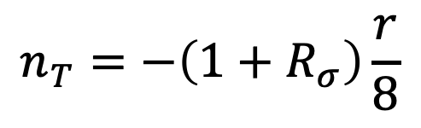
インフレーションのより深い理解を目指して
(原始重力波の広帯域観測)
CMB Bモードでインフレーションの始まりの時期が分かる
広帯域で重力波が受かると
再加熱の時期が分かる
(=インフレーションの終わり)
CMB
スペクトルの傾き(n_{T})が精度良く決まると、
インフレーションの精密検証が可能 (単一場 vs 複数場)
$$n_{T}=−\left(1+R_{σ}\right)\frac{r}{8}$$
Kuroyanagi et PRD, 79 1013501 (2009)
他の重力波実験と相補的であり、かつ初期宇宙・素粒子物理に対する新たな知見を得る事が期待できる。
Jinno et al, JCAP, 03 (2024) 011

Slide 9
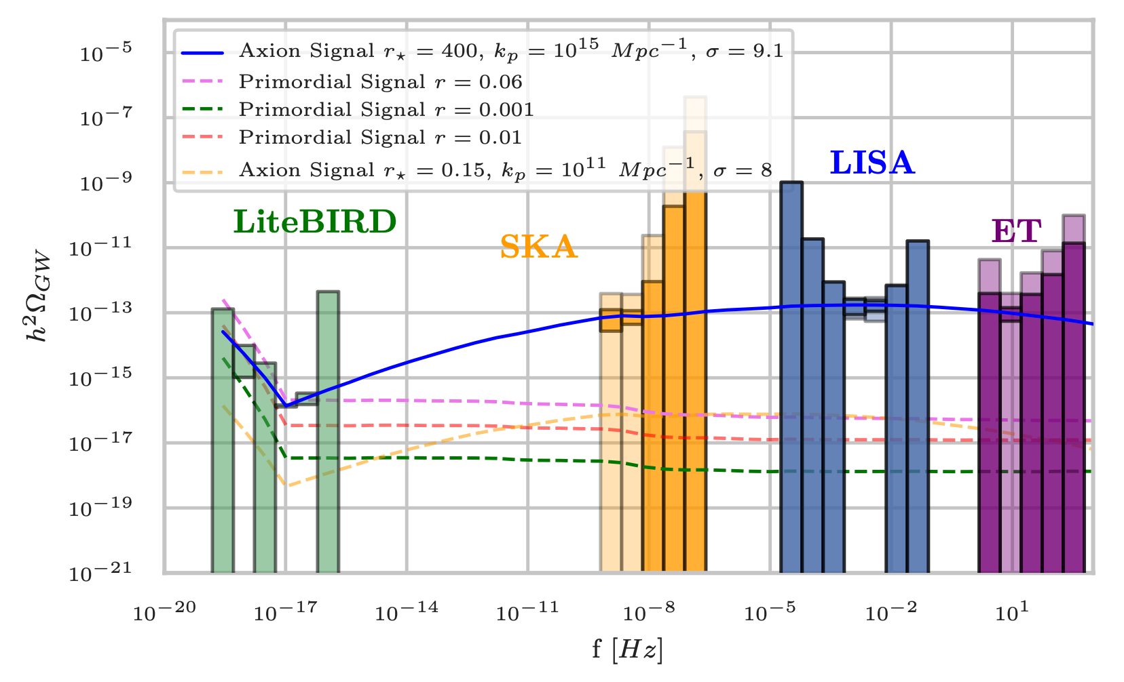
インフレーションのより深い理解を目指して
(原始重力波の広帯域観測)
CMB Bモードでインフレーションの始まりの時期が分かる
原始重力波の起源
(時空の量子ゆらぎ, or 未知の量子場 等々) の検証
CMB
Kuroyanagi et PRD, 79 1013501 (2009)
他の重力波実験と相補的であり、かつ初期宇宙・素粒子物理に対する新たな知見を得る事が期待できる。
Campeti, Komatsu et. al, JCAP 01 (2021) 012

Slide 10
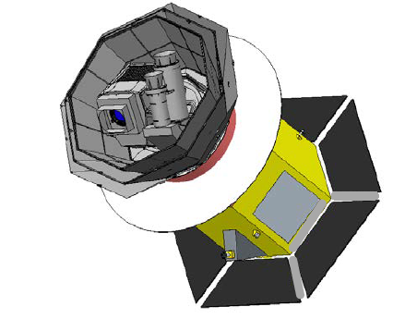
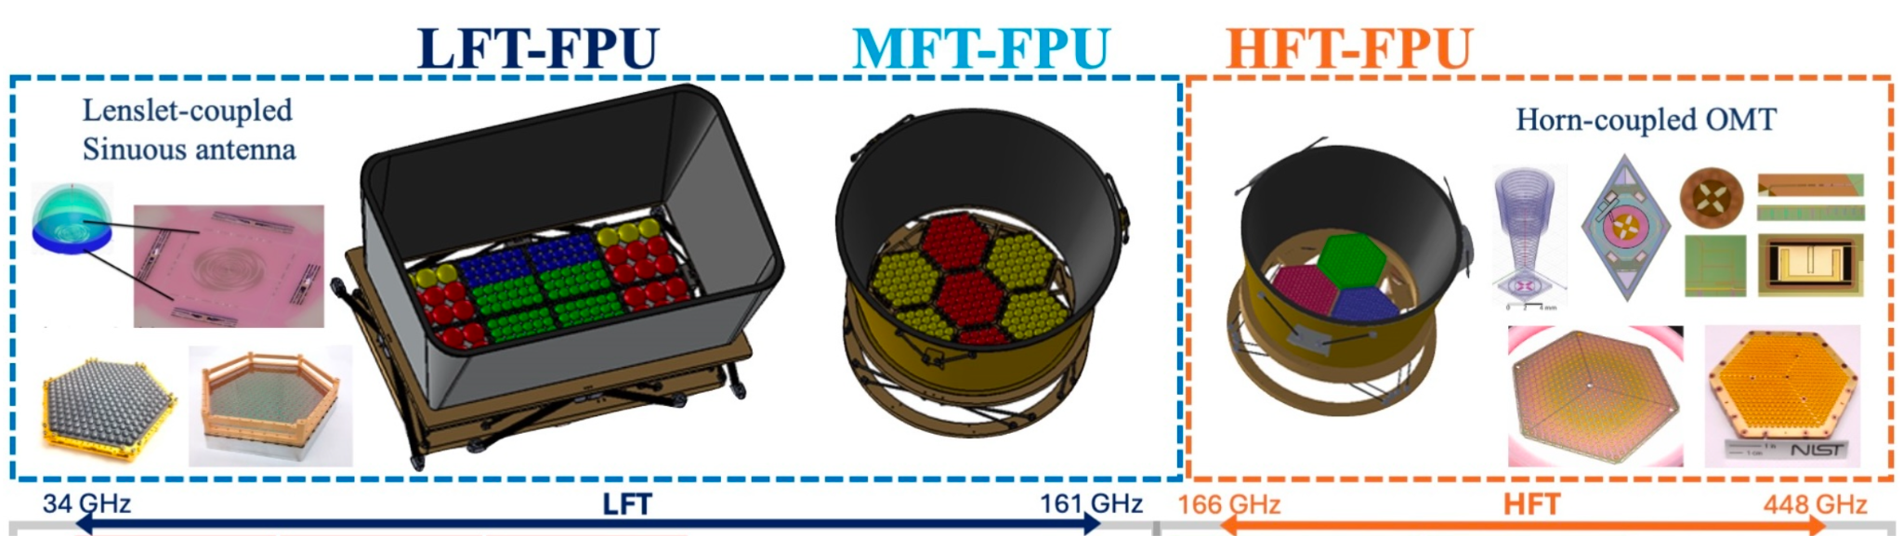
LiteBIRD 衛星概要
Mass: 2.6 t
Power: 3.0 kW
Data: 17.9 Gb/day
ペイロードモジュール
3望遠鏡で40 – 402GHz, 15帯域をカバー
  低周波望遠鏡 (LFT)
  中周波望遠鏡 (MFT)
  高周波望遠鏡 (HFT)
多色の超伝導転移端センサー (TES)ボロメータアレイ @100mK
LFT
HFT
MFT
放射冷却
Vグルーブ
バス部
ソーラーシールド
4.4 m
太陽パネル
スタートラッカー

Slide 11
極低温構造・冷凍機構成
冷却系
焦点面を冷却する
熱設計解を
得ている
(実証試験も進行中)
シールド : 2段スターリング冷凍機 (30K, 90K シールド)
望遠鏡筐体 : 4K-JT, 2段ST x 2台
焦点面検出器: 断熱消磁冷凍機, 2K-JT, 2段ST x 2台

Slide 12

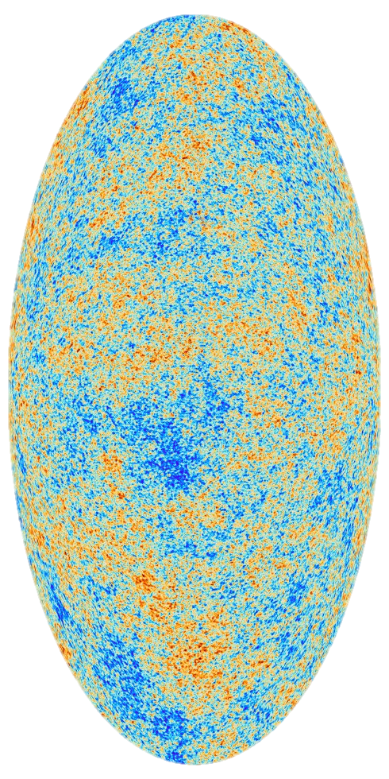
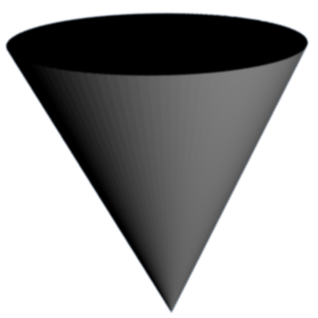

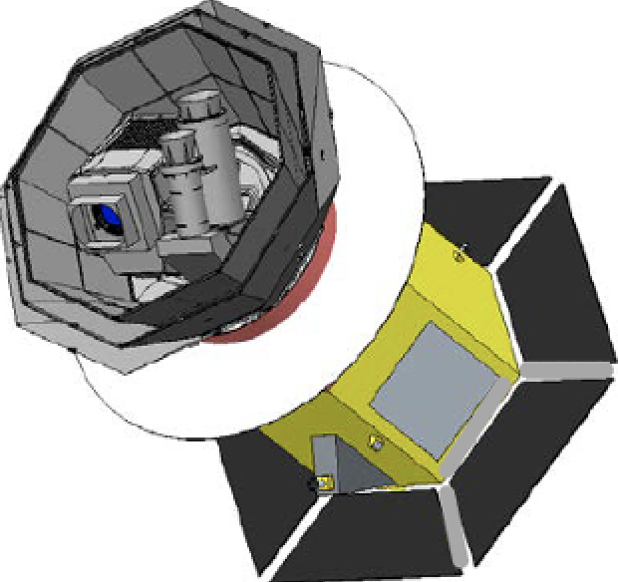
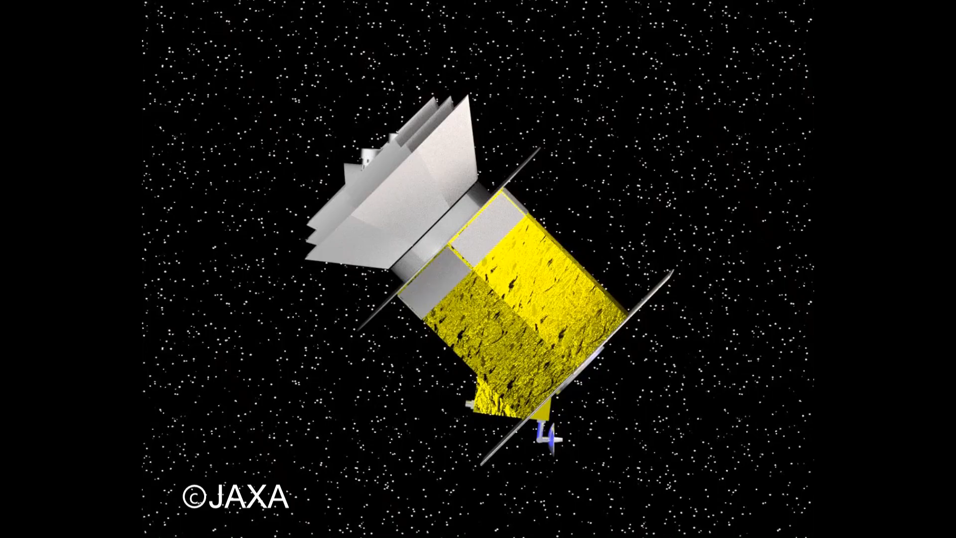
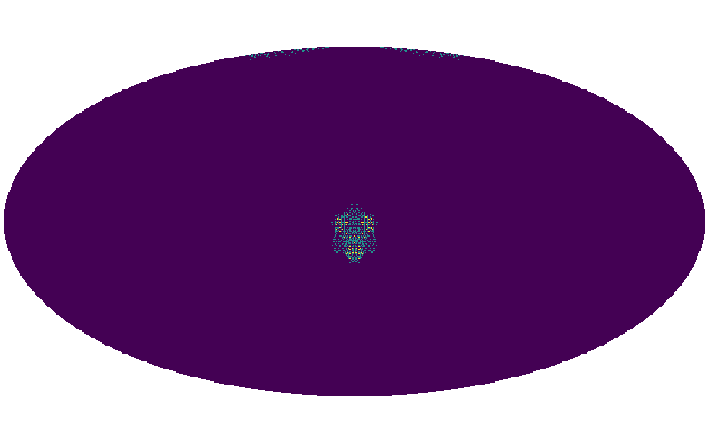
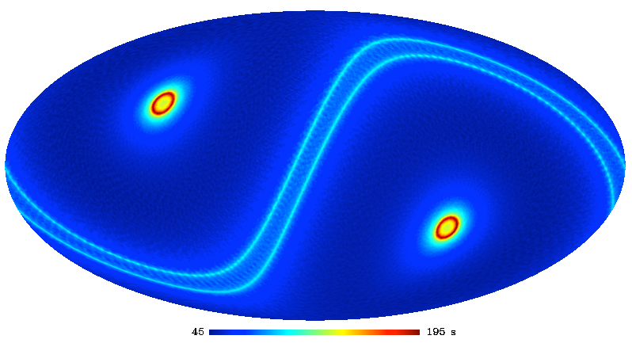
観測（スキャンストラテジー）
Boresight
Spin axis
(周期 20 分)
L2点での3年間観測
プリセッション角度: 𝛼 = 45°
スピン角: 𝛽 = 50°
𝛽
Precession (anti-Sun) axis
(プリセッション周期, ~3.2 時間)
Sun
𝛼
CMB
FoV
3年間の観測後に
おけるN_{hit} マップ
銀河系座標系にて

Slide 13
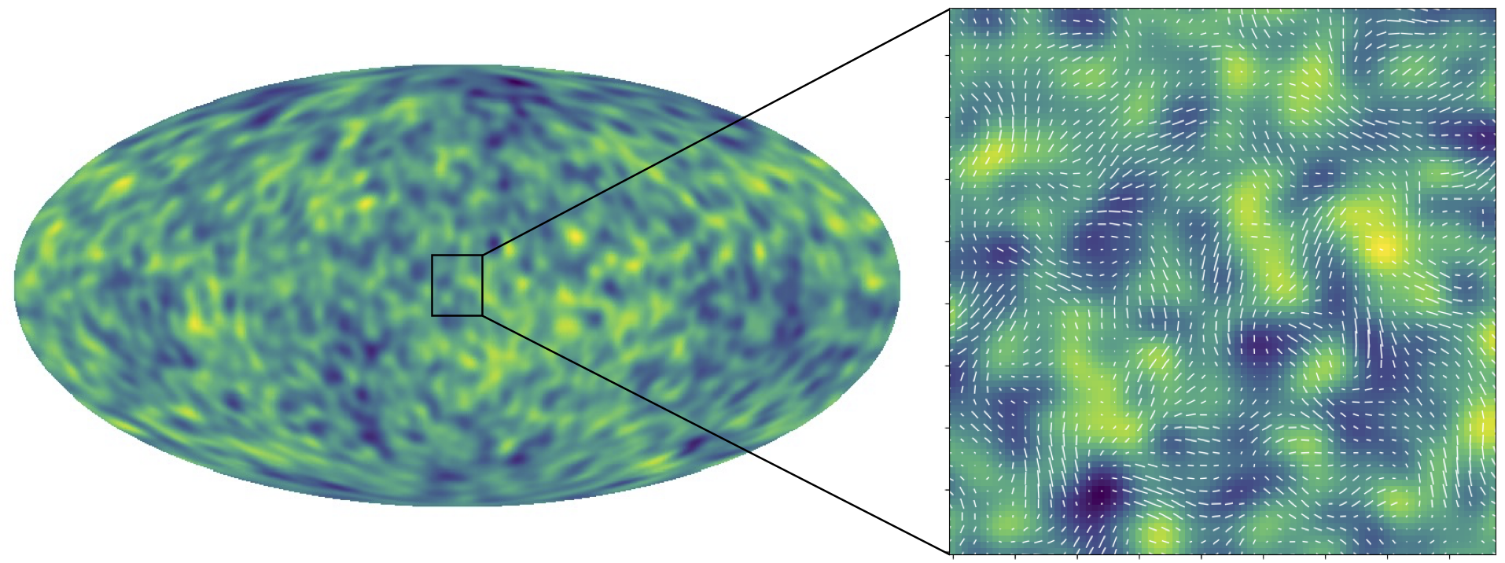
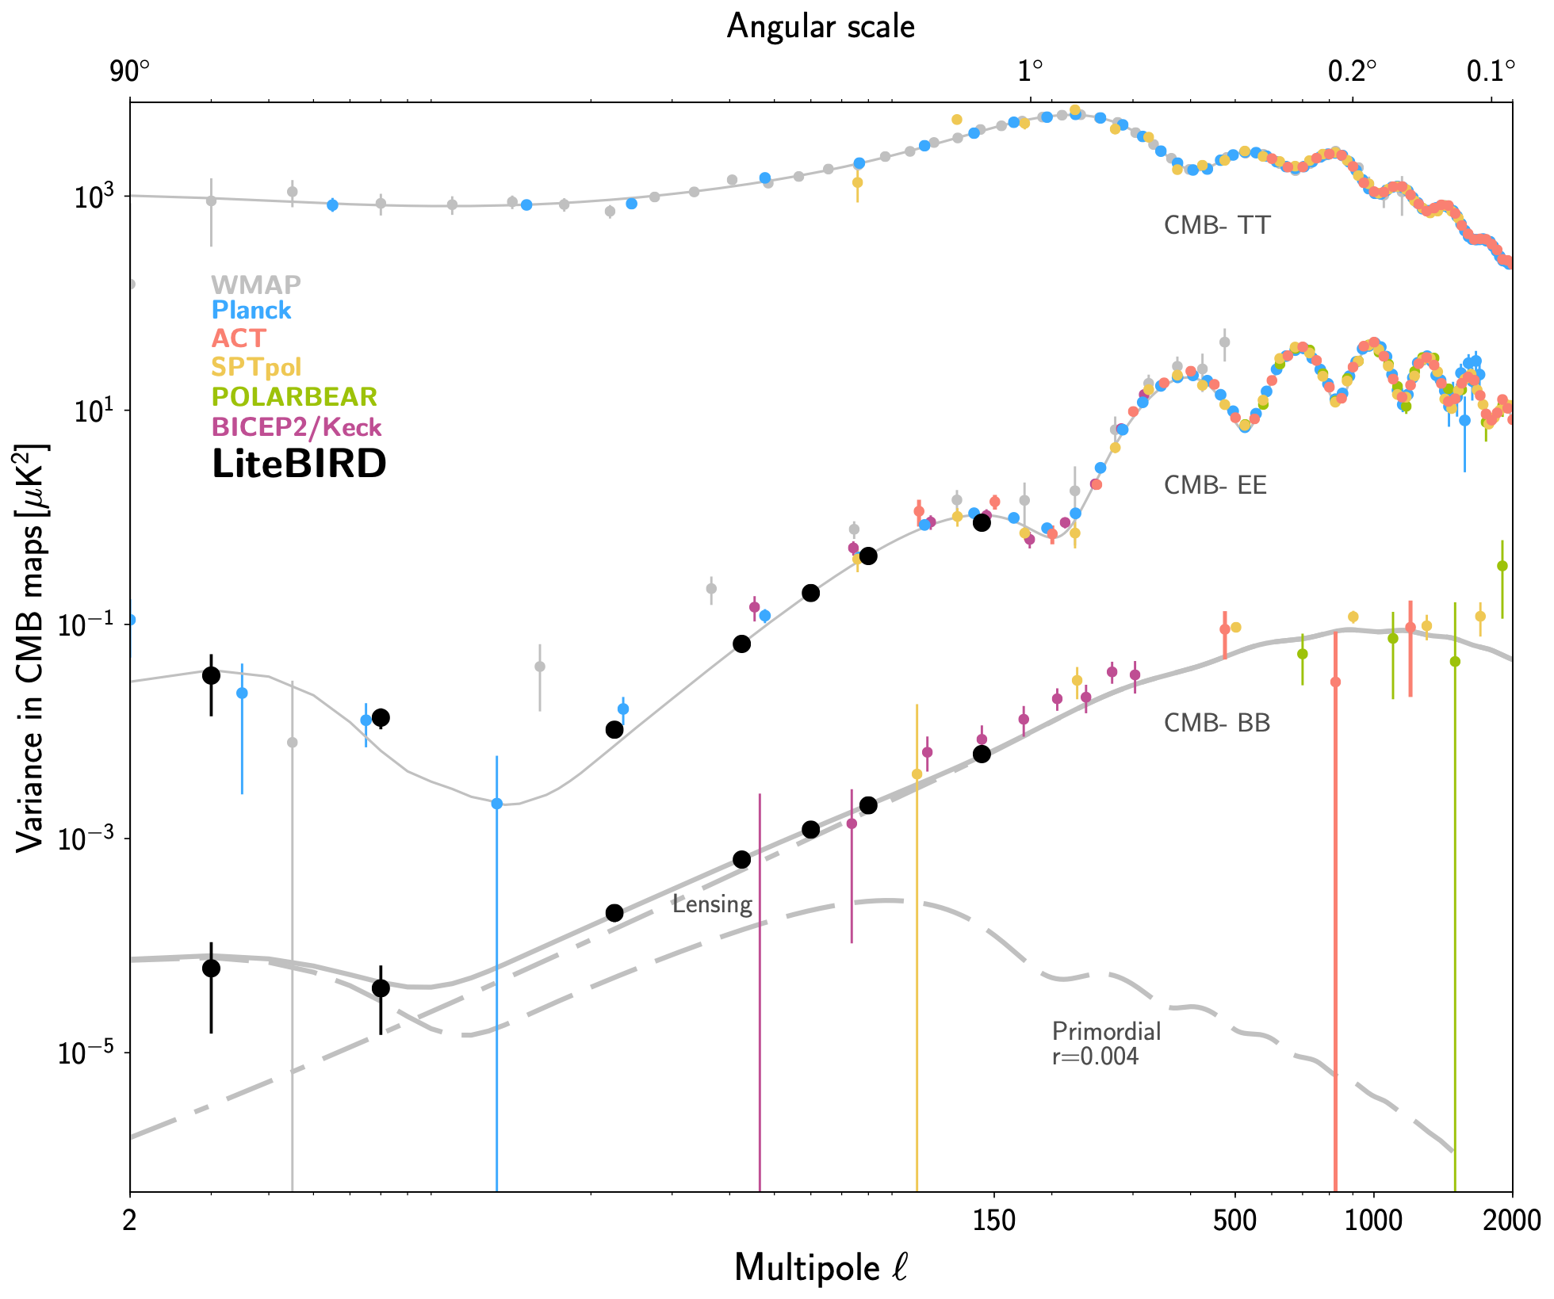




LiteBIRD衛星の目標
角度スケール
温度揺らぎ
Planck
WMAP
ACT
SPTpol
偏光Eモード
球面調和関数によるスペクトル分解
POLARBEAR
BICEP2/Keck
再結合由来
LiteBIRD
感度目標:
r = 0の場合 𝛿r < 0.001
r = 0.01の場合
再電離由来ピーク(~数十度)
再結合由来ピーク(~数度)
をそれぞれ >5σ で検証。
宇宙の
再電離由来
重力レンズ
Bモード
地上実験のカバー範囲
LiteBIRDで狙う角度スケール
インフレーションBモード

Slide 14
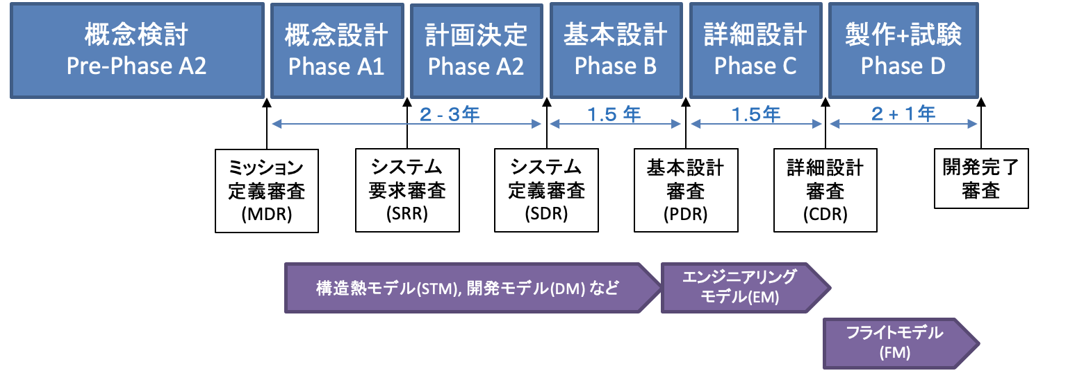
LiteBIRDの最近の状況
2019年5月 : LiteBIRDが戦略的中型２号機として選定
2023年 : プロジェクトへの支持と評価 (以下は国内例)
            学術会議 「マスタープラン2023」
            学術会議 「未来の学術振興構想」
            文科省 「学術研究の大型プロジェクトの推進に関する基本構想(ロードマップ)」
2024年2月 : JAXA/ISASミッション定義審査
(MDR)を実施
2024年9月 : JAXA/ISASによるKDP (Key Decision Point)を実施。
          KEKが担当する機器の開発 (焦点面センサーアレイのフライトモデルの供給)を担う事を断念するとの判断を受け、見直し検討を約１年間かけて実施し、継続検討の可否を判断する。
いまココ

Slide 15
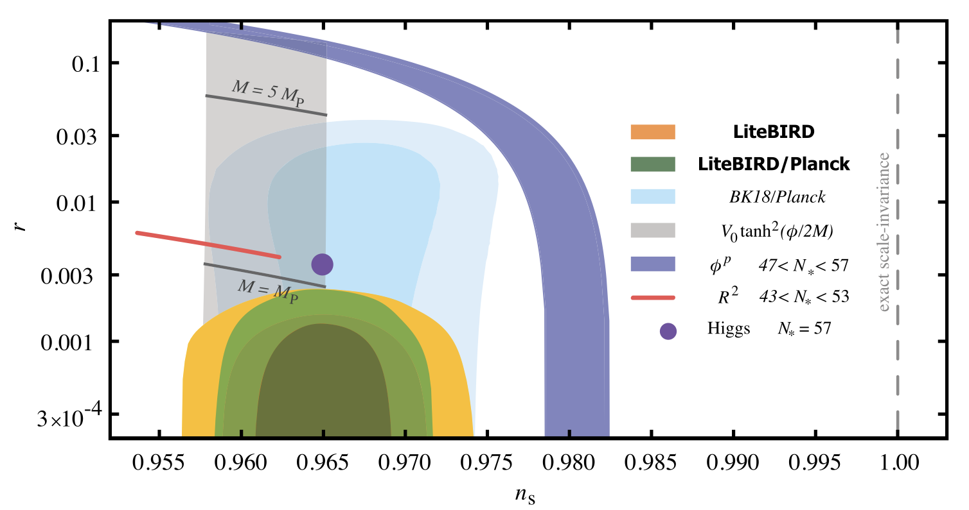
計画の見直し検討で目指すNew LiteBIRD
LiteBIRDの科学目的 は不変 (戦略的中型２号機選定時に示した水準は維持)
  Bモードに対する要求感度を緩和: δr < 0.001 → δr < 0.002
    単一場モデルの検証は十分行える (例：代表格であるスタロビンスキーモデルを95%CLで検証可能)
現在の制限
主要なインフレーションモデル
の予想範囲
New LiteBIRDの目標

Slide 16
計画の見直し検討で目指すNew LiteBIRD
LiteBIRDの科学目的 は不変 (戦略的中型２号機選定時に示した水準は維持)
  Bモードに対する要求感度を緩和: δr < 0.001 → δr < 0.002
    単一場モデルの検証は十分行える (例：代表格であるスタロビンスキーモデルを95%CLで検証可能)
    要求の緩和により、設計に対するマージンを確保
設計の単純化を計る
  インターフェースの複雑さを解消
MDR技術審査会での指摘の幾つかをすでに解決
今後の予定
2025年春 : 望遠鏡コンフィグレーションを確定
2025年９月頃: JAXA/ISASによるKey Decision Point (KDP2) を実施
チームの世代交代
  PIの交代 :羽澄 (KEK) → 松村 (カブリIPMU), をはじめとして、30〜40代が中心となって計画の見直し検討を主導

Slide 17
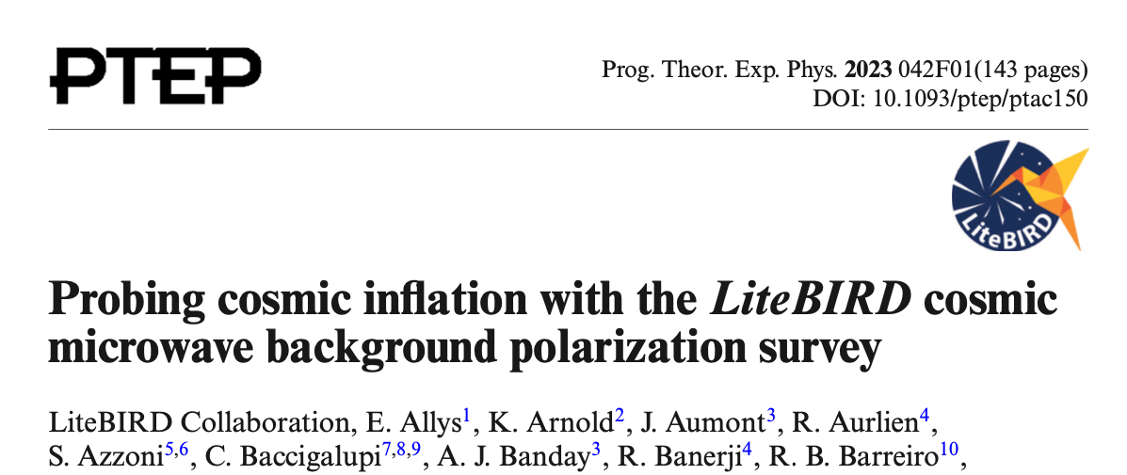
期待される波及効果とシナジー
LiteBIRDで得られる15周波数帯でのミリ波帯域全天偏光マップは,インフレーションに加えて、宇宙物理における種々のブレークスルーを引き起こすポテンシャルが有る, はず
  宇宙は、いつ再電離したのか？
  宇宙は、左右を区別するか？（パリティ対称性の破れ）
  宇宙の高温ガス分布の地図を作る
  黒体輻射のズレから探る宇宙初期
  宇宙にあまねく存在する磁場の起源
  宇宙は等方的か？
  銀河系天文学：磁場と星間物質の宇宙物理学
PTEP
Issue 4, 042F01 (2023)

Slide 18
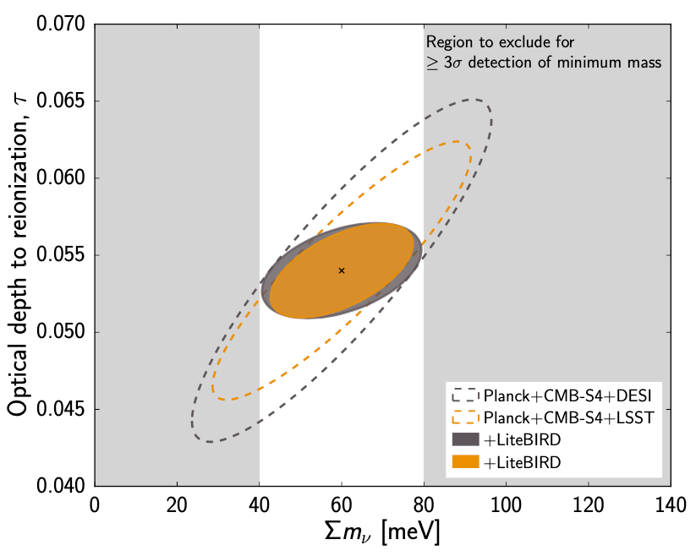
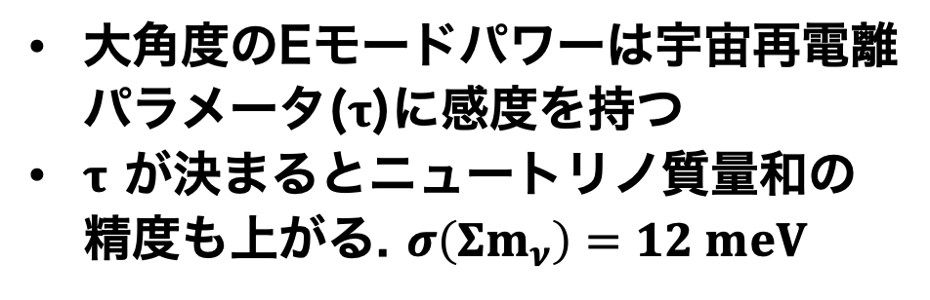
宇宙再電離とニュートリノ質量
Eモードパワー
ニュートリノ質量階層性
LiteBIRD
大角度のEモードパワーは宇宙再電離パラメータ($τ$)に感度を持つ
$τ$ が決まるとニュートリノ質量和の精度も上がる. $σ\left(Σm_{ν}\right)=12 meV$
2025年1月8日
1/N
宇電懇
8
Notes:
Expected error in the reionization optical depth, on fsky=0.7, cosmic-variance limited measurements below l=10 (see figure 46 of PTEP): sigma(tau)=0.002. Previous best measurement from Planck-NPIPE is sigma(tau)=0.006 -> factor 3 improvement. The estimate of sigma(tau)=0.002 is for a fiducial value of tau=0.054 and comes from Di Valentino et al. (2018) (CORE forecast paper)
Delta(Z_reion) is the duration of reionization. This improvement of 35% is wrt to Planck (Paoletti et al. 2020), and is inferred from Hazra et al. (2018)
Top figure is Figure 47 from PTEP: Optical depths predicted from various models of the number counts of star-forming galaxies as a function of the maximum redshift z. This figure is adapted from Robertson et al. (2015), showing τ inferences from different star-formation rates: the best estimates from 2013 (blue); the updated 2015 maximum-likelihood (ML) constraints (red); a model forced to reproduce the 9-yr WMAP τ constraints (orange); and a model with a truncated star-formation rate (light blue). The green band shows the expected LiteBIRD 68% and 95% confidence-level (CL) constraints on τ = 0.054. The other bands show the WMAP and Planck constraints. Note: theres’s an ambiguity here. The light green area corresponds to the Planck constraint, according to the figure, and to the LiteBIRD constraint at 95% CL according to the caption -> NEEDS TO BE CLARIFIED.
Bottom figure is Figure 49 from PTEP: 2D marginalized contour levels at 68% CL for τ and the sum of the neutrino masses as measured by future combinations of CMB and large-scale structure data, including, e.g., baryonic accoustic oscillation (BAO) from DESI or galaxy lensing and clustering from LSST, adapted from Calabrese et al. (2017). The contours are centered on the fiducial values τ = 0.054 and 􏰰mν = 60 meV, as indicated by the cross. A cosmic-variance-limited measurement of τ is reached with LiteBIRD (i.e., σ(τ) = 0.002). This τ limit will enable a better neutrino mass measurement, reaching a 5 σ detection when combined with DESI or LSST.

Slide 19
まとめ
LiteBIRDはインフレーション宇宙理論の検証を目的とした科学衛星。
  一方で、LiteBIRDが生み出す全天精密ミリ波偏光マップは、銀河系内、宇宙大規模構造、そしてCMBの情報を全て持つレガシーデータ。
    “ニュートリノ質量和”など素粒子物理にも有用なインプットも得られる
現在、新しいLiteBIRDに向けて、計画の見直し検討を実施中。
2025年9月を目処にJAXA/ISASによるKDP2を実施予定。
科学成果や技術的な点でのシナジー・共闘の議論をよろしくお願いいたします

